Slide 1
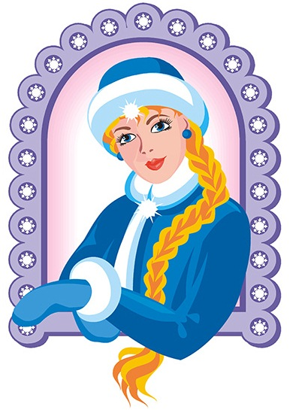
История Снегурочки
.
.

Slide 2
Снегурочка Тайна происхождения Снегурочки История Снегурочки

Slide 3
У русского народа есть своя народная святая новогодняя Троица – Дед Мороз, Снеговик и Снегурочка . И каждый настоящий русский почти с самого рождения и всю жизнь беззаветно верит в свою святую русскую Троицу. Да и как можно не верить в этих наших великих русских новогодних персонажей, которые каждый Новый год радуют детей и взрослых и щедро одаривают всех новогодними подарками!

Slide 4
Обратимся к истории происхождения нашей русской Снегурочки. Образ ожившей ледяной девочки частенько встречается в северных сказках. В записанном исследователями русском фольклоре Снегурочка фигурирует как персонаж народной сказки о сделанной из снега девочке, которая ожила.

Slide 5
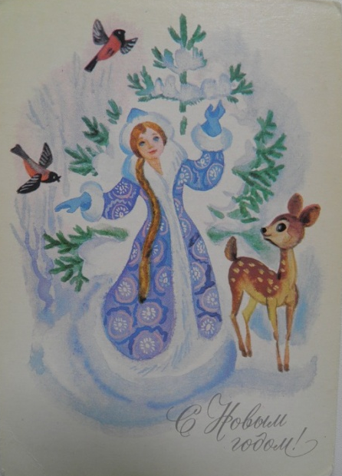
Русская сказочная Снегурочка – персонаж удивительно добрый. В русском фольклоре нет даже намеков на что-то отрицательное в характере Снегурочки. Напротив, в русских сказках Снегурочка предстает как абсолютно положительный персонаж, но попавший в неудачные окружающие условия. Даже страдая, сказочная Снегурочка не проявляет ни одной отрицательной черты.

Slide 6
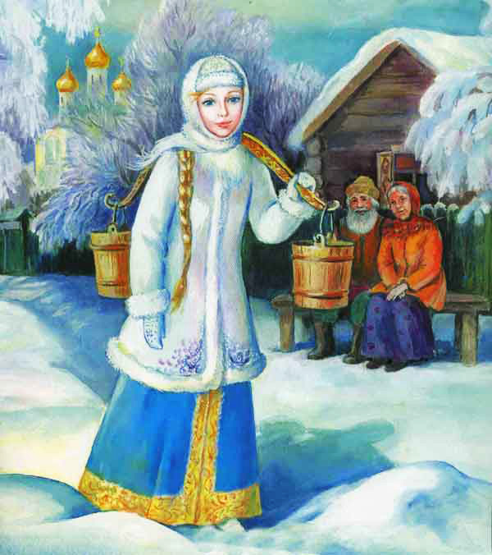
Порожденная творчеством русского народа сказка о Снегурочке — явление уникальное во всем мировом сказочном творчестве. В русской народной сказке «Снегурочка» нет ни одного отрицательного персонажа! Такого нет ни в одной другой русской сказке и в сказках иных народов мира.

Slide 7
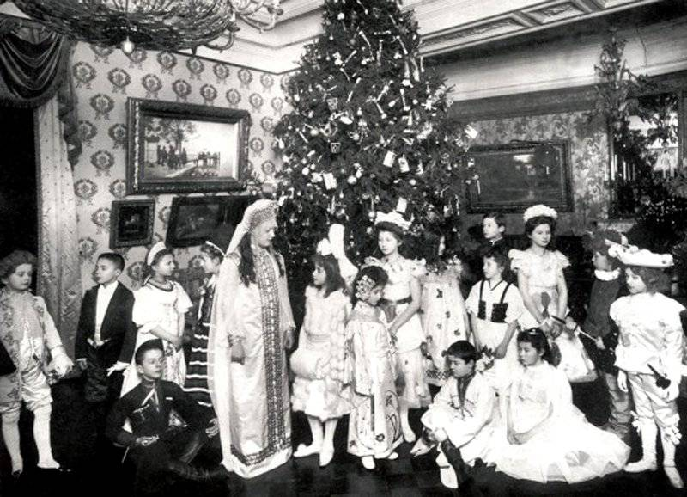
История о девушке из снега, пришедшей к людям, становилась все более популярной и очень хорошо подходила для праздника Рождества. Ещё до революции фигурки Снегурочки вешались на ёлку, девочки наряжались в костюмы Снегурочки, делались инсценировки фрагментов из сказок.

Slide 8
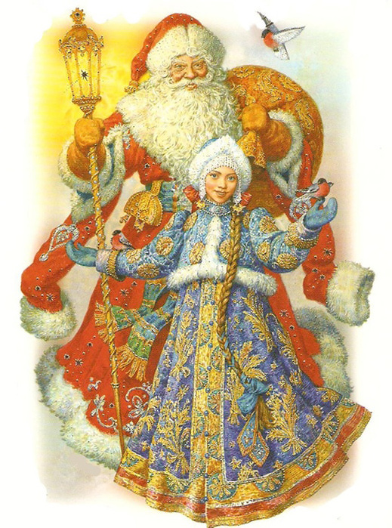
Свой современный образ Снегурочки получил в 1935 году в Советском Союзе, после официального разрешения празднования Нового года. В книгах по организации новогодних ёлок этого периода Снегурочка выступает наравне с Дедом Морозом, как его внучка, помощник и посредник в общении между ним и детьми.

Slide 9
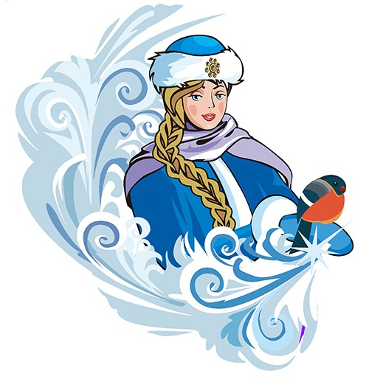
В военный период о Снегурочке вновь забыли. В качестве обязательной постоянной спутницы Деда Мороза она возродилась лишь в начале 1950-х благодаря усилиям детских классиков Льва Кассиля и Сергея Михалкова, которые писали сценарии для кремлевских елок.

Slide 10
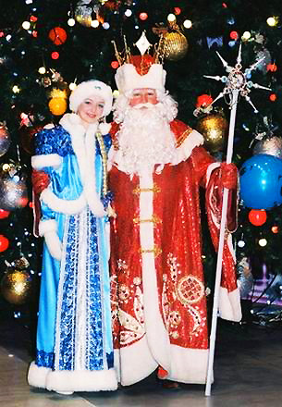
Дед Мороз и Снегурочка вошли в общественную жизнь страны как обязательные персонажи встречи наступающего Нового года

Slide 11
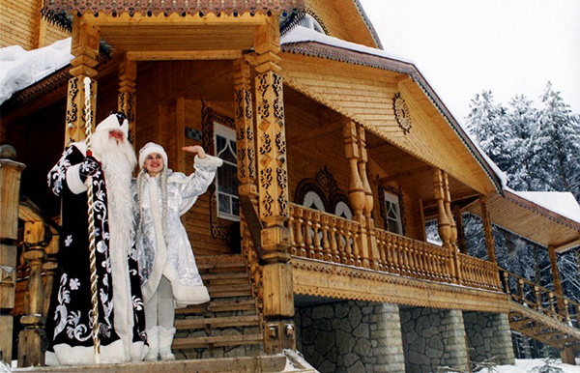
Резиденция нашего Деда Мороза, как это известно всем, находится в Вологодской области, в Великом Устюге
Дед Мороз и Снегурочка в вотчине Деда Мороза, что в 15 км от Великого Устюга.

Slide 12
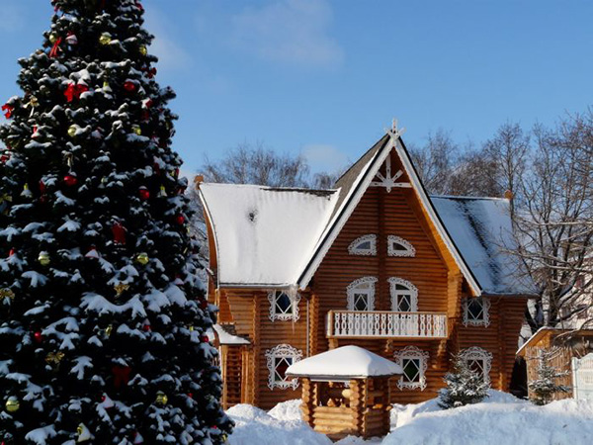
Снегурочка загадочно молчит и не открывает адрес своего проживания. Наверное, опасается назойливых репортеров. .
Кострома. Терем Снегурочки зимой.

Slide 13
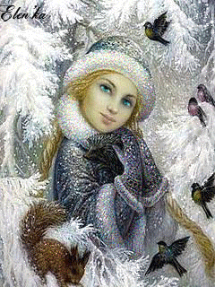
Снегурочка Русская волшебная новогодняя сказка.

Slide 14
Жили-были старик со старухой. Жили ладно, дружно. Всё бы хорошо, да одно горе — детей у них не было.
Вот пришла зима снежная, намело сугробов до пояса, высыпали ребятишки на улицу поиграть, а старик со старухой на них из окна глядят да про своё горе думают.

Slide 15
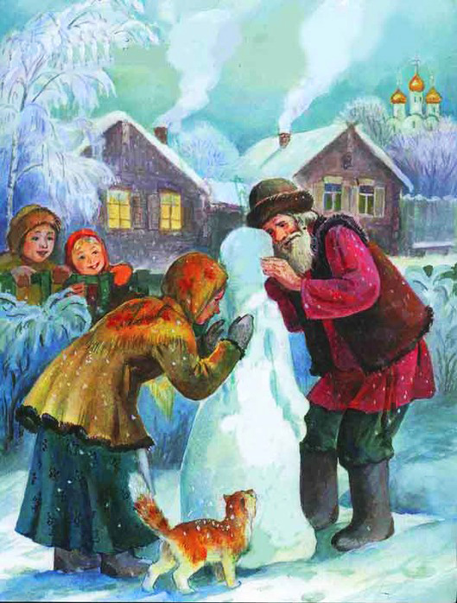
— А что, старуха, — говорит старик, — давай мы себе из снега дочку сделаем.
— Давай, — говорит старуха.
Надел старик шапку, вышли они на огород и принялись дочку из снега лепить. Скатали они снежный ком, ручки, ножки приладили, сверху снежную голову приставили. Вылепил старик носик, рот, подбородок.
Глядь — a y Снегурочки губы порозовели, глазки открылись; смотрит она на стариков и улыбается.
Потом закивала головкой, зашевелила ручками, ножками, стряхнула с себя снег — и вышла из сугроба живая девочка.

Slide 16
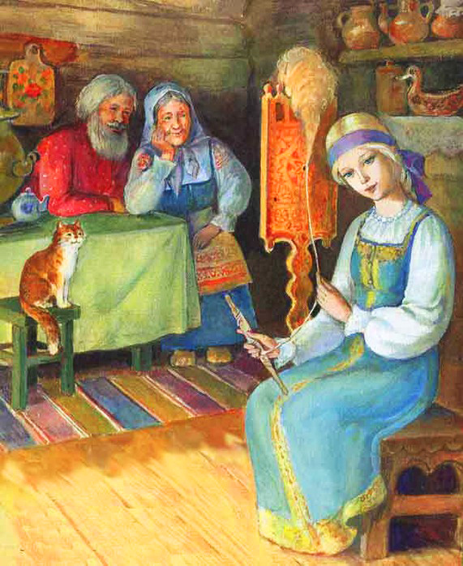
Обрадовались старики, привели её в избу. Глядят на неё, не налюбуются.
И стала расти у стариков дочка не по дням, а по часам; что ни день, то всё краше становится.
Сама беленькая, точно снег, коса русая до пояса, только румянца нет вовсе.
Не нарадуются старики на дочку, души в ней не чают. Растёт дочка и умная, и смышлёная, и весёлая. Со всеми ласковая, приветливая.

Slide 17
И работа у Снегурочки в руках спорится, а песню запоёт — заслушаешься.
Прошла зима. Начало пригревать весеннее солнышко. Зазеленела трава на проталинках, запели жаворонки.

Slide 18
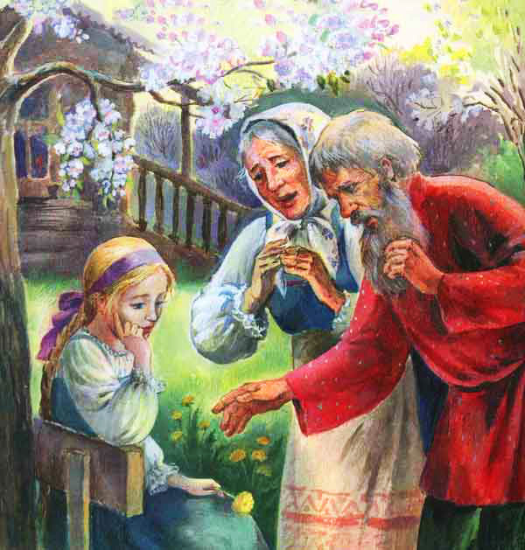
А Снегурочка вдруг запечалилась.
— А что с тобой, дочка? — спрашивают старики. — Что ты такая невесёлая стала? Иль тебе неможется?
— Ничего, батюшка, ничего, матушка, я здорова.
Вот и последний снег растаял, зацвели цветы на лугах, птицы прилетели.
А Снегурочка день ото дня всё печальнее, всё молчаливее становится. От солнца прячется. Всё бы ей тень да холодок, а ещё лучше — дождичек.
Раз надвинулась чёрная туча, посыпался крупный град. Обрадовалась Снегурочка граду, точно жемчугу перекатному

Slide 19
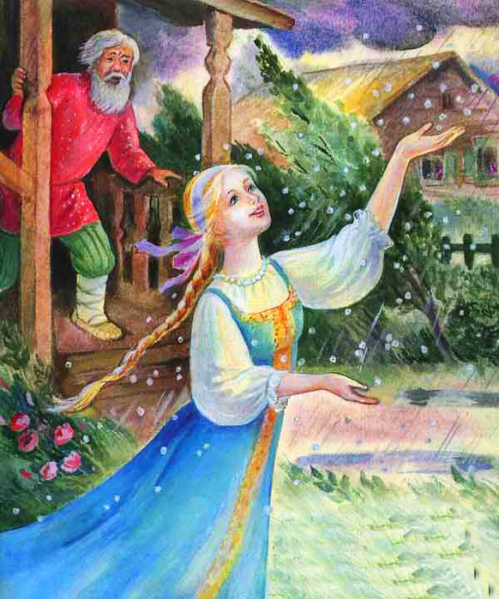
А как снова выглянуло солнышко и град растаял, Снегурочка заплакала, да так горько, словно сестра по родному брату.
За весной лето пришло. Собрались девушки на гулянье в рощу, зовут Снегурочку:
— Идём с нами, Снегурочка, в лес гулять, песни петь, плясать.

Slide 20
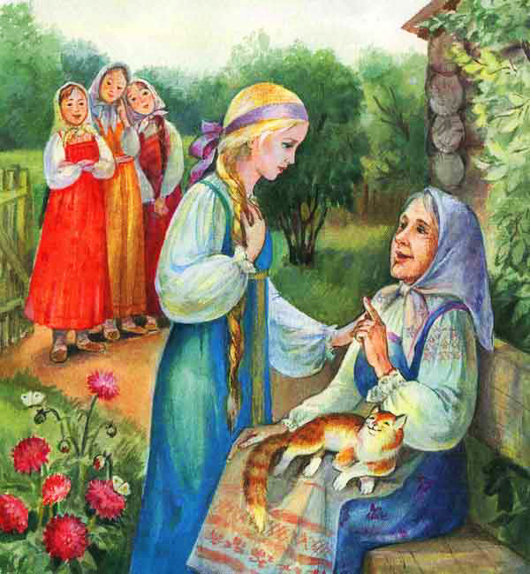
Не хотелось Снегурочке в лес идти, да старуха её уговорила:
— Пойди, дочка, повеселись с подружками!
Пришли девушки со Снегурочкой в лес. Стали цветы собирать, венки плести, песни петь, хороводы водить.

Slide 21
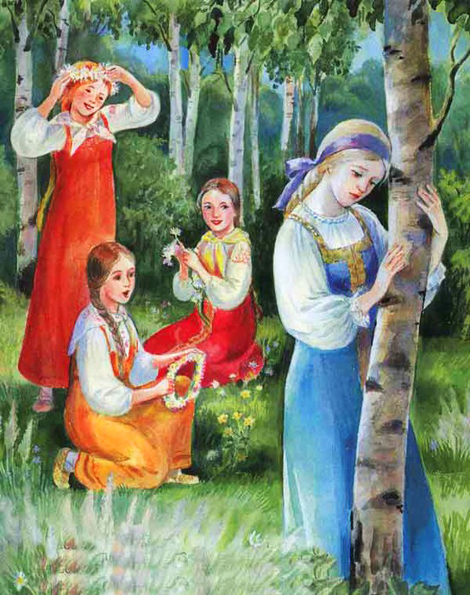
Только одной Снегурочке по-прежнему невесело.
А как свечерело, набрали они хворосту, разложили костёр и давай друг за дружкой через огонь прыгать. Позади всех и Снегурочка встала.

Slide 22
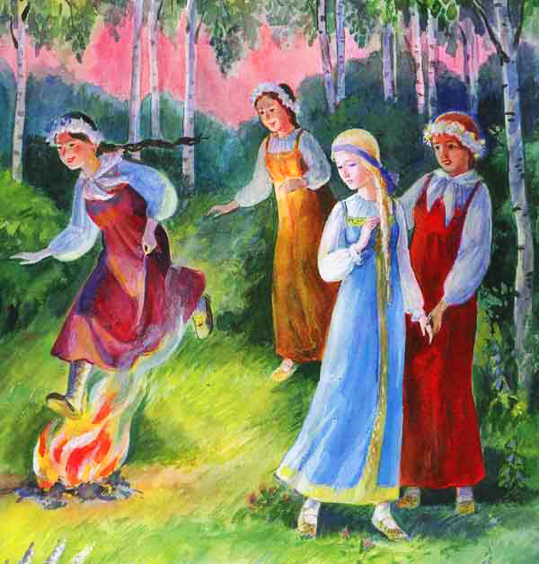
Побежала она в свой черёд за подружками.
Прыгнула над огнём и вдруг растаяла, обратилась в белое облачко. Поднялось облачко высоко и пропало в небе.
Только и услышали подружки, как позади простонало что-то жалобно: "Ау!"

Slide 23
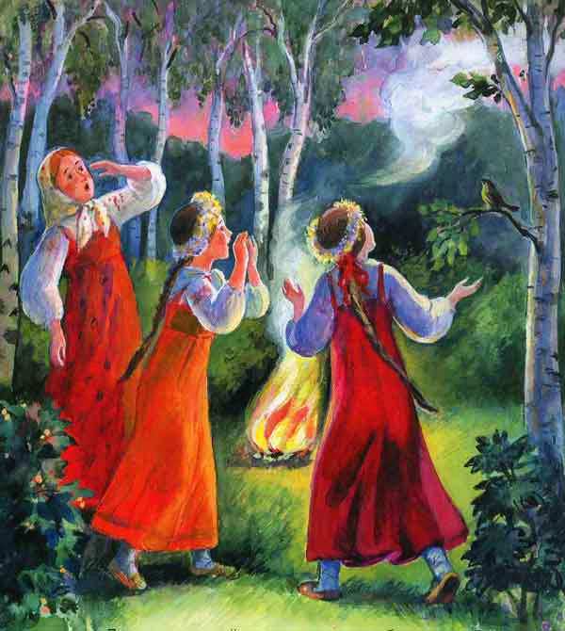
Обернулись они — а Снегурочки нет.
Стали они кликать её:
— Ау! Ау, Снегурушка!
Только эхо им в лесу откликнулось...
Как узнали о том старик со старухой,
заплакали, запричитали:
— На кого ты нас покинула, Снегурочка наша
любимая?
И вдруг, будто откуда-то издалека, услышали голос Снегурочки:
— Не плачьте, дедушка и бабушка, не горюйте, не могу я жить с вами летом, жарко мне от летнего солнышка. Только не забывайте меня — я вернусь к вам, как только выпадет первый снег.

Slide 24
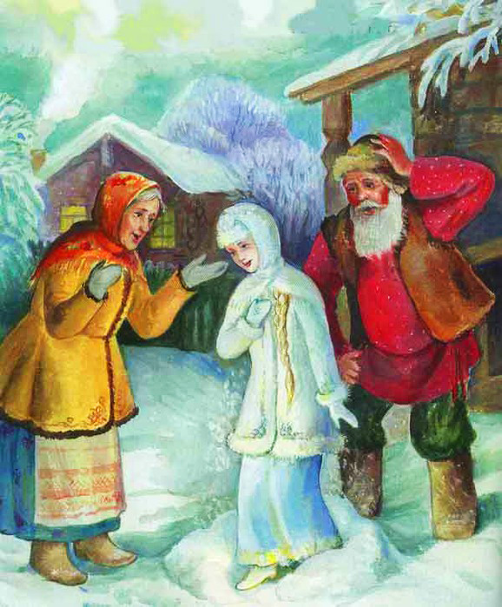
Не поверили старик и старуха своим ушам, подумали, что почудилось. Да только прихода зимы стали ждать с нетерпением.
Прошло лето жаркое, прошла и осень…
Однажды утром проснулись старик со старухой и увидели в окошко, что вся земля белым-бела, пушистым искрящимся снегом покрыта.
Выбежали они на улицу, а навстречу им идет Снегурочка, красивая да пригожая, улыбается,
руками приветливо машет.

Slide 25
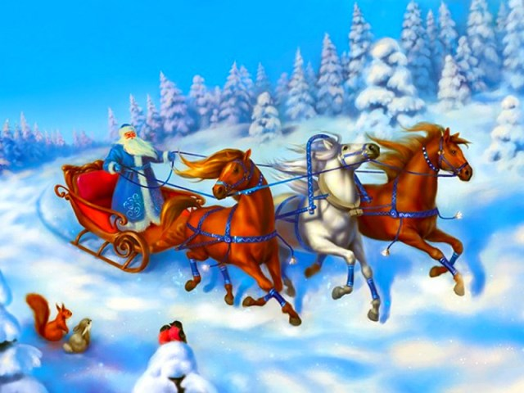
То-то радость была на всю деревню!
.
А на Новый год к ним сам Дед Мороз пожаловал. Лихо пролетел на своей тройке с бубенцами по деревне, у дома старика со старухой и Снегурочки коней остановил

Slide 26
Всей деревне подарки раздал, всех поздравил, а старику и старухе новую избу подарил. Да какую! О двух этажах, с окнами светлыми, с крыльцом резным.
Возле дома ёлка большая, вся игрушками изукрашенная, разноцветными огоньками сияющая.

Slide 27
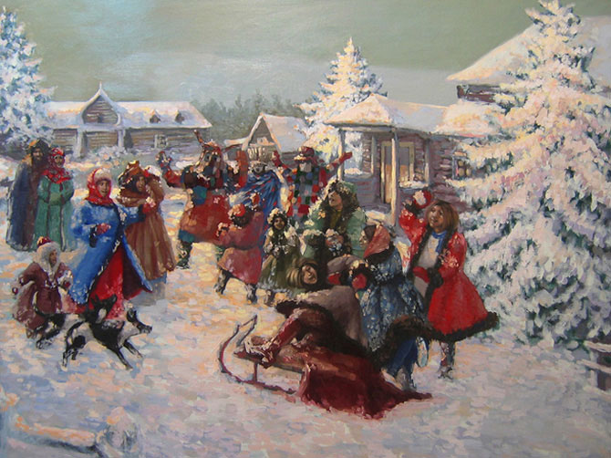
Всей деревней Новый год весело праздновали, друг к другу в гости ходили, на санках катались, вокруг ёлки хороводы водили.
С тех пор так и повелось — с первым снегом Снегурочка возвращается, а в начале лета жаркого опять белым облачком на холодный Север улетает.

Slide 28
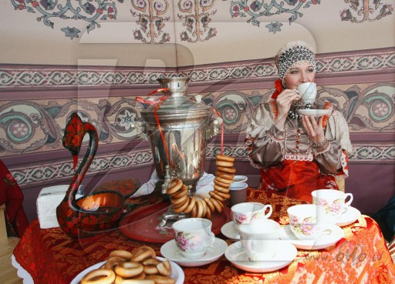
Старик со старухой все лето её поджидают, грибы и ягоды собирают, варенье варят, яблоки на зиму запасают... И как первый снег выпадет — сразу пироги и угощенья к встрече своей Снегурочки готовят.
Если ты будешь на Новый год в той деревне, тоже сможешь со Снегурочкой и деревенскими ребятишками в снежки поиграть, снеговика сделать, с Дедом Морозом на санной тройке покататься.
А старик со старухой угостят тебя чаем с разными вкусными пирогами — и с яблоками, и с вареньем черничным да земляничным...

